Slide 1
宏英 – 第一個模組建置
羅紹賢 副工程師
創生處 技術加值 組
2022.08.19

Slide 2
大綱
標記資料說明
資料標記 – 允收範圍對應
前處理可視化套件(模型建置前)
初步建置模型分析結果

Slide 3
標記資料說明
使用資料範圍
共有兩個時間段
6/30 ~ 7/3
8/12 ~ 8/14

Slide 4
資料標記 – 允收範圍對應
依據過往生產經驗，厚度的允收範圍訂定在1.24mm ~ 1.36mm之間

Slide 5
前處理可視化套件(模型建置前)
Pandas-profiling
Dataprep
Sweetviz
Autoviz

Slide 6
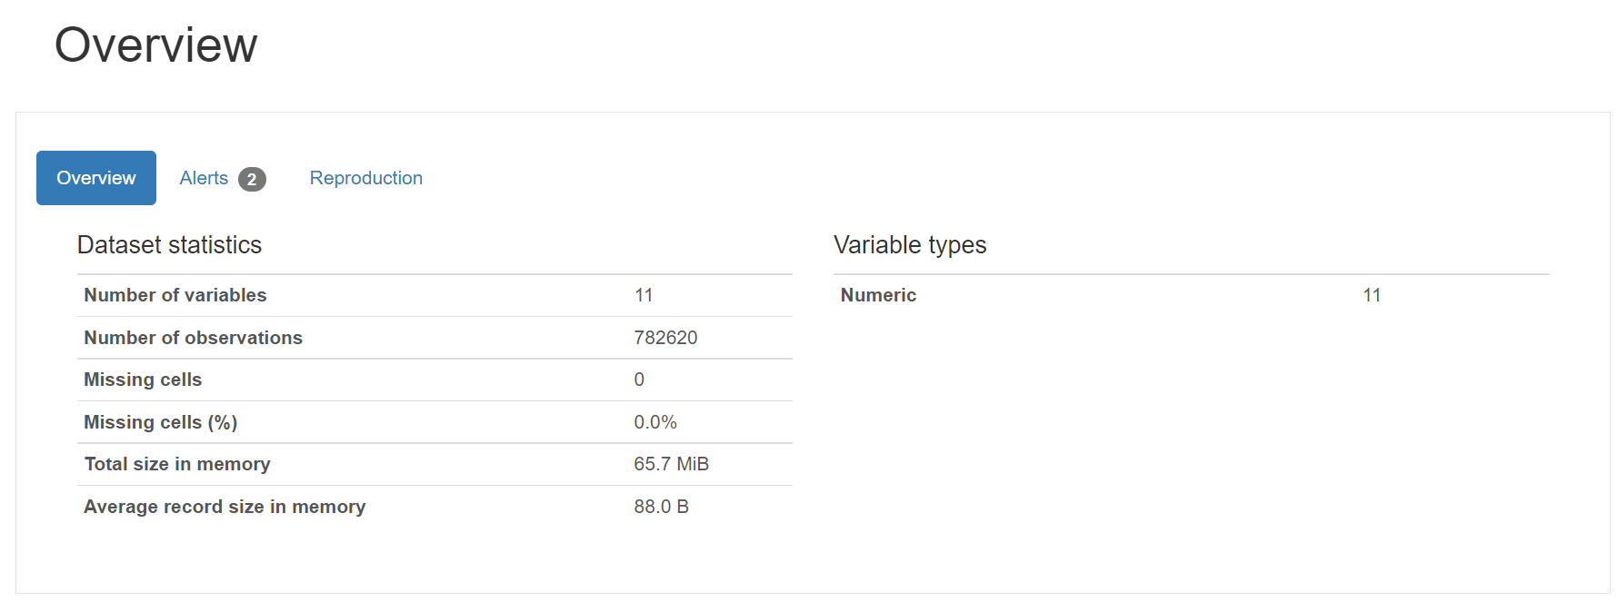
前處理可視化結果
模型輸入資料概覽
以統計分析手法展開原始數據，共11個欄位，包10個數值型資料與1個數值型資料
目前收集塑膠地磚底料生產資料共782620筆
原始資料轉換
資料標記結果

Slide 7
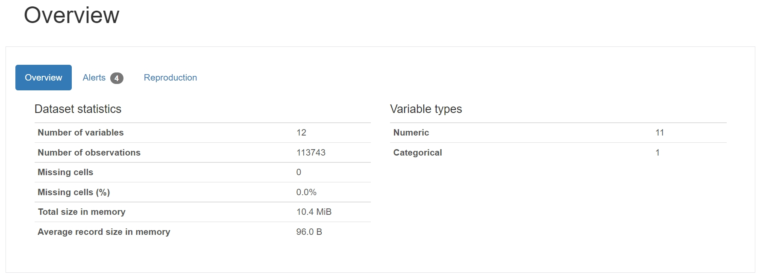
前處理可視化結果
模型輸入資料概覽
以統計分析手法展開原始數據，共12個欄位，包11個數值型資料與1個類別型資料
目前收集塑膠地磚底料生產資料共113743筆
原始資料轉換
資料標記結果

Slide 8
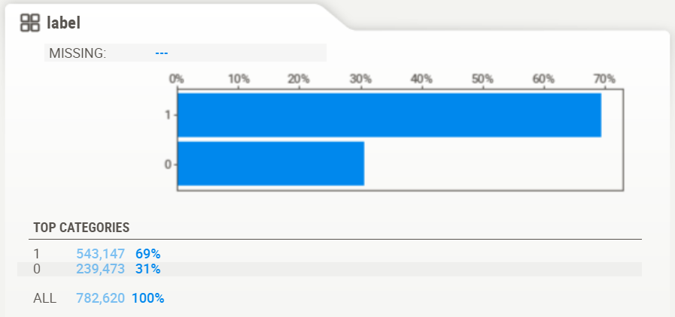
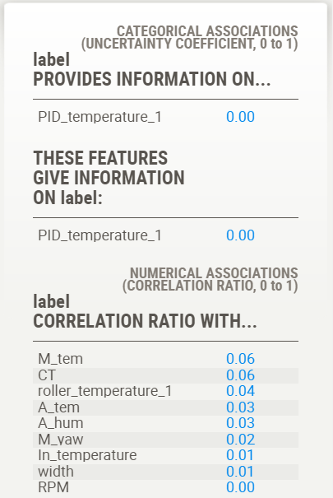
前處理可視化結果
標記分類(正常與異常)
資料標記分類佔比：
正常(厚度於允收範圍內)：543147筆，佔比69%
異常(厚度於允收範圍外)：239473筆，佔比31%
與品質結果關聯性最高的前三名：
材料溫度
電流
滾筒溫度
標記分類關聯性排序
後續會藉由統計方法增加資料維度，輔以各種演算法建置預測模型

Slide 9
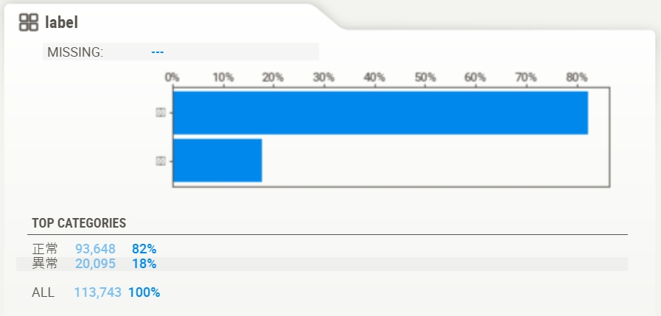
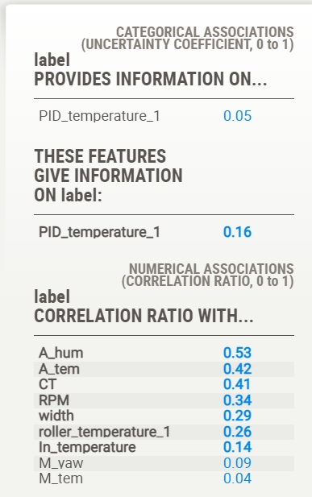
前處理可視化結果
標記分類(正常與異常)
資料標記分類佔比：
正常(厚度於允收範圍內)：93648筆，佔比82%
異常(厚度於允收範圍外)：20095筆，佔比18%
與品質結果關聯性最高的前三名：
環境濕度
環境溫度
電流
標記分類關聯性排序
後續會藉由統計方法增加資料維度，輔以各種演算法建置預測模型

Slide 10
模型建置工具
模型訓練使用工具：Pycaret
低代碼(low-code)自動化機器學習工具
依據準確率或召回率自動比較常見的演算法，並進行排序

Slide 11
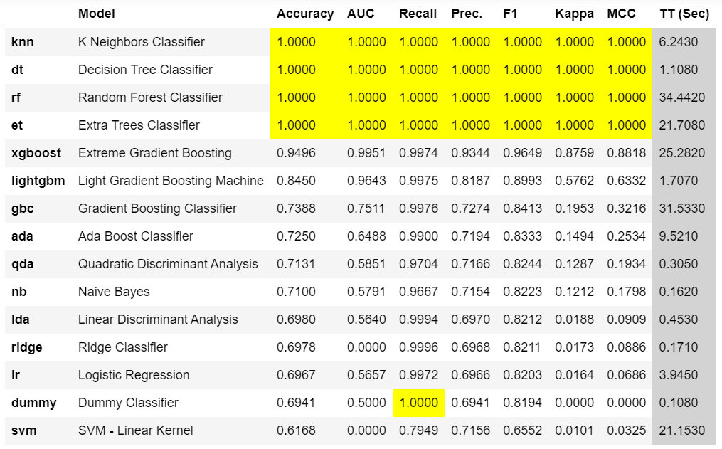
初步建置模型分析結果
最佳演算法：KNN(K近鄰)
Tree base演算法的衡量指標幾乎都是100%
決策樹特徵重要性排序
特徵索引值 | 特徵英文名稱 | 特徵中文名稱 | 特徵重要性
0 | M_tem | 材料溫度 | 19.8%
4 | width | 出料寬度 | 13.9%
8 | CT | 電流 | 11.3%
1 | A_tem | 環境溫度 | 10.5%
3 | M_yaw | 材料偏擺度 | 10.1%
5 | In_temperature | 入料溫度 | 9.6%
2 | A_hum | 環境濕度 | 9.2%
6 | roller_temperature_1 | 滾筒溫度 | 7.7%
9 | RPM | 轉速 | 5.7%
7 | PID_temperature_1 | 溫控器溫度 | 1.7%
決策樹結構視覺化
機器學習方法效能排序
特徵對品質結果影響最大的前兩名：
材料溫度
出料寬度

Slide 12
初步建置模型分析結果
最佳演算法：KNN(K近鄰)
Tree base演算法的衡量指標幾乎都是100%
決策樹特徵重要性排序
特徵索引值 | 特徵英文名稱 | 特徵中文名稱 | 特徵重要性
0 | M_tem | 材料溫度 | 45.0%
9 | RPM | 轉速 | 15.5%
4 | width | 出料寬度 | 10.4%
2 | A_hum | 環境濕度 | 6.6%
8 | CT | 電流 | 5.4%
5 | In_temperature | 入料溫度 | 4.5%
1 | A_tem | 環境溫度 | 4.2%
3 | M_yaw | 材料偏擺度 | 4.0%
6 | roller_temperature_1 | 滾筒溫度 | 3.5%
7 | PID_temperature_1 | 溫控器溫度 | 0.6%
決策樹結構視覺化
機器學習方法效能排序
特徵對品質結果影響最大的前兩名：
材料溫度
轉速

Slide 13
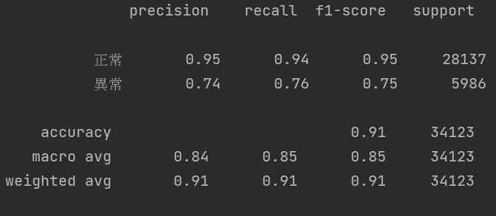
其他
8/13-8/14模型指標

